Slide 1
鞄
python

Slide 2
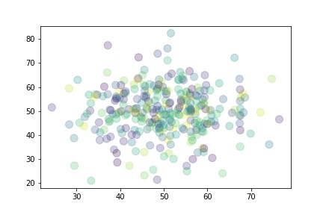

Slide 3
「かばん」はこの項目へ転送されています。aikoの曲については「かばん (aikoの曲)」を、短歌雑誌については「かばん (短歌誌)」をご覧ください。

Slide 4
「バッグ」はこの項目へ転送されています。数学用語については「多重集合」をご覧ください。

Slide 5
この項目に含まれる文字「鞄」は、オペレーティングシステムやブラウザなどの環境により表示が異なります。

Slide 6
イタリアのミペル・ザ・バッグショーで高い評価を得た京和鹿の皮と西陣織を使った日本製のバッグ。

Slide 7
鞄（かばん）は、荷物の運搬を目的とした取っ手がついた主として革や布でできた袋状の服飾雑貨のこと。バッグ（bag）とも言う。服飾雑貨として認知されない袋状のものは取っ手がついていても単に「袋」と呼ばれ、主に収納目的のものは「ケース」と呼ばれることが多い。

Slide 8
目次

Slide 9
1 概要

Slide 10
2 鞄の種類

Slide 11
2.1 形状による分類

Slide 12
2.1.1 手に持つもの

Slide 13
2.1.2 肩にかけるもの

Slide 14
2.1.3 腰につけるもの

Slide 15
2.1.4 首にかけるもの

Slide 16
2.2 使用目的による分類

Slide 17
3 脚注

Slide 18
4 関連項目

Slide 19
5 外部リンク

Slide 20
概要[編集]

Slide 21
着色された紙製手提げ鞄

